Slide 1
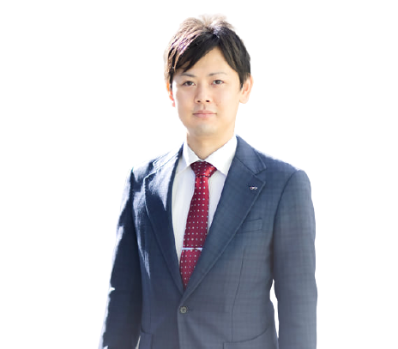
海外事業者からの相談も、あっという間のレスポンス！
リスクマネジメントコンサルタント(損害保険) 佐藤 翔太さんを、私は猛烈に推薦します
◆状況
海外の業者から、日本国内に設置するプリクラ機（120台）について、
「破損、転載、火災、盗難、破壊等」を対象にした保険を付保したいと相談がありました。
◆機会
これまで国内案件で相談したことはあるものの、
今回は海外事業者が相手なので「ご迷惑かな？」と思いつつ、
佐藤さんに相談してみました。
◆助言＆決断
「火災保険（動産総合保険）ですね」と、すぐに回答があり、
法人形態や所有形態、支払通貨などの確認事項について速やかに調査いただき、
あっという間に、すべてがクリアに解決しました！
◆結果
今回の案件では、先方の日本法人設立を待って保険に加入、という流れとなりましたが
毎回、佐藤さんのレスポンスの良さとアドバイスの的確さに感動します。
私は今後も国内外で保険案件がある場合は、迷わず佐藤さんに連絡します！
Highly recommended by
KJコネクションズジャパン 代表 古木 幸次

